Slide 1
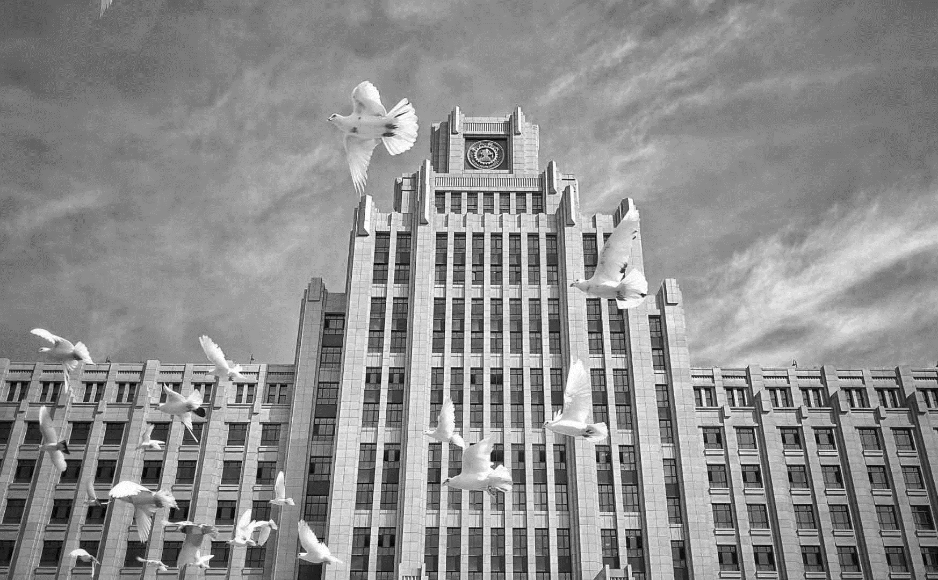
Ruler Trick
尺子魔术
汇报人： 王士诚

Slide 2
01
赛题分析
02
预实验
03
理论分析
CONTENTS
04
实验准备
05
意义&展望

Slide 3
赛题分析
Part 01

Slide 4
赛题分析
Place a ruler on the edge of a table, and throw a ball at its free end. The ruler will fall. However, if you cover a part of the ruler with a piece of paper and repeat the throw, then the ruler will remain on the table while the ball will bounce off it. Explain this phenomenon, and investigate the relevant parameters.
把一把尺子放在桌子的边缘，然后在它的自由端扔一个球。尺子会掉下来的。然而，如果你用一张纸盖住尺子的一部分并重复投掷，那么尺子会留在桌子上，而球会从上面反弹。解释这种现象，并调查相关参数。

Slide 5
赛题分析
对于尺子魔术，我们想知道与尺子的材质是否有关，与纸张大小是否有关，与尺子伸入纸张多少是否有关，与桌面是否有关，与盖住的物体材质有关
我们认为可能影响上述结果的参数有：桌面光滑程度，纸张大小及长宽比，尺子伸入程度，盖住物体能够阻止气体流入的能力

Slide 6
预实验
Part 02

Slide 7
预实验
使用材料：尺子，A4纸
观察是否被砸下，球是否会弹回，纸张会翘起到什么程度
定性分析第一部分列举出的参数（桌面光滑程度，纸张大小及长宽比，尺子伸入程度，盖住物体能够阻止气体流入的能力）以及是否能观察出其他可能影响的参数。
为之后仿真模拟提供一定的基础

Slide 8
理论分析
Part 03

Slide 9
理论分析
在这一部分中，我们将：
寻找可用的模型
寻找可用的公式
分析模型与公式中的参数是否与我们预期的相同
为仿真实验的模型选择提供一定的参考
预计第二次到第三次答辩时彻底完成理论部分

Slide 10
理论分析
模型分析：
· 当尺子被报纸覆盖时，弹性球下落到尺子伸出桌面处，给尺子一个正向旋转的脉冲，这个力矩会驱使尺子弹起。
· 无报纸覆盖时尺子会直接飞离桌面
· 当有报纸覆盖时，因为尺子的翘起而导致报纸下的空间瞬间增大，而因为报纸与桌面重合较好，空气没有合适的通道进入以补充内部空气容量，故只能以内部空气稀释来填满整个空间
·这时内部气压就会小于外部气压，气压差会给予尺子一个反向于球下落力矩的力矩，来迫使尺子留到桌面上

Slide 11
仿真模拟
Part IV

Slide 12
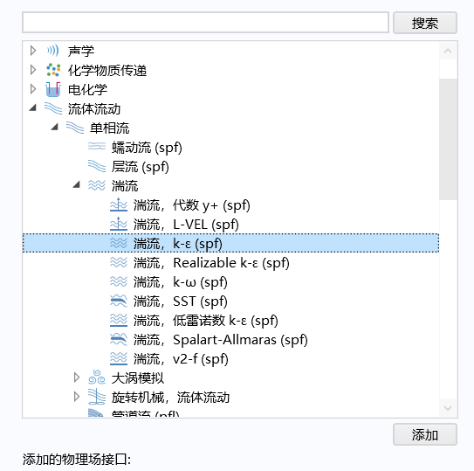
仿真模拟
预计第三次答辩完成
环境搭建与模型选择
采用comsol 物理仿真软件
环境已搭建完毕。
会选择一些流体模型耦合来模拟空气阻力，同时模拟大气压强
对于不同模型的选择：我们主要考虑图中标红的三种仿真，其余的做一些，最终挑选效果较好的仿真当作最终结果。
comsol软件中的模型选择界面

Slide 13
实验准备
Part V

Slide 14
实验准备
实验材料：
尺子
重物（弹性球）
纸张（A4及其他尺寸）

Slide 15
实验准备
实验方法：控制变量法、对照实验法
实验目的：
宏观观察过程
探究不同参数改变对实验结果的影响
验证模型分析及猜想

Slide 16
意义&展望
Part VI

Slide 17
汇报总结
研究意义：
帮助我们更好的了解大气压强
启发我们分析与解释生活中的一些现象
分析什么材质的物体在这一现象中表现出的阻止气体进入能力较好，而什么材质较差，以便于我们后续应用该模型时选取材料

Slide 18
汇报总结
研究展望：
基于该模型，通过改变我们提供的参数或者寻找新的可能因素，研究出可控的或可调节的回复力，以方便我们后续应用
是否可以基于该现象研究出一种不需要高强度、高弹性也能提供较强回复力的模型
是否可以通过将空气改变为其他流体来增加其回复时压强

Slide 19
汇报总结
可能辐射到的领域：
工业领域
建筑学

Slide 20
谢谢大家！

